Slide 1

새별의 파워포인트
광주광역시 버스 교통 혼잡도 분석
ⓒSaebyeol Yu. Saebyeol’s PowerPoint

Slide 2
Table of contents
1
분석 목표
2
데이터 수집
3
데이터 분석
4
분석 결론

Slide 3

Part 1
분석 목표
ⓒSaebyeol Yu. Saebyeol’s PowerPoint

Slide 4
Part 1
분석 목표
버스 승차, 하차, 환승 데이터를 기반으로
혼잡한 버스 및 정류장 분석
"버스 운행 효율성 증가, 혼잡도 감소"

Slide 5
Part 2
데이터 수집
ⓒSaebyeol Yu. Saebyeol’s PowerPoint

Slide 6
Part 2
데이터 수집
분석 대상 데이터 내역과 분석 내용
데이터명 | 데이터 출처 | 분석 내용 | 수집 범위
광주광역시_시내버스 노선별 승하차 인원 정보 | 공공데이터포털 | 광주광역시 내 시내버스 승하차 인원정보에 대한 데이터로 일자별, 노선명, 정류장명, 시간별, 승하차별 거래건수 집계 | 시간적 : 2024.01 ~ 04 공간적 : 광주광역시
국토교통부_전국 버스정류장 위치정보 | 공공데이터포털 | 전국 버스 정류장 위치 정보 (위도, 경도) 집계 | 시간적 : 2023.10 공간적 : 광주광역시

Slide 7




Part 2
데이터 수집 – 데이터 전처리
분석 데이터셋으로 변환
데이터 변환
데이터 병합
결측치 처리
데이터 분리
시내 버스 노선별 위경도 데이터 NaN 값
수작업으로 해당 정류장 번호 찾아서 값
삽입
2024.01 ~ 04 월 버스 각 승차, 하차 , 환승 시간별 거래건수 2024년도로 통합
시내 버스 노선별 승하차 인원정보
+
위경도 데이터
승차, 하차, 환승 별
데이터 엑셀파일로
분리

Slide 8
Part 3
데이터 분석
ⓒSaebyeol Yu. Saebyeol’s PowerPoint

Slide 9
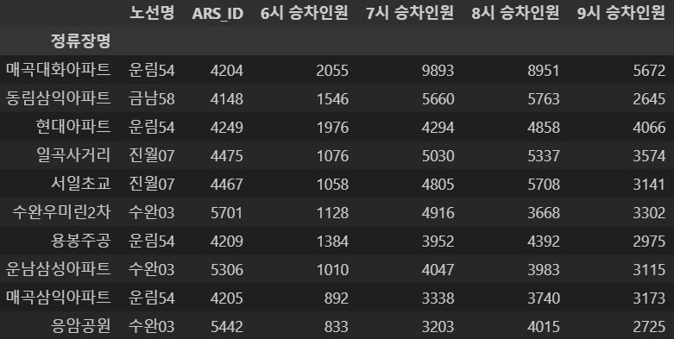
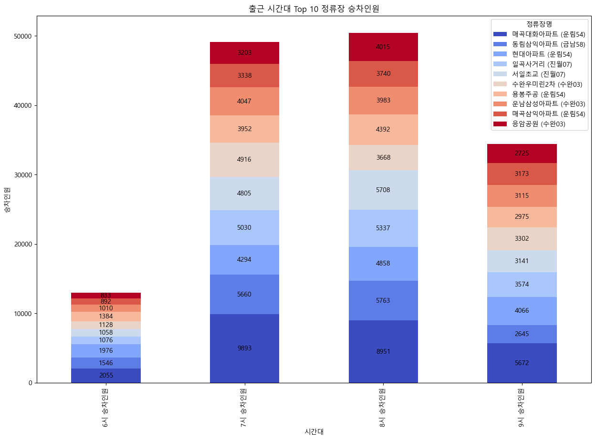
Part 3
데이터 분석 – 승차 혼잡도 분석
분석 시간대 : 출근 시간(6시 ~ 10시)
출근 시간에는 매곡대화아파트 정류장에서 운림54번 버스에서 가장 많이 승차하는 것을 확인할 수 있음
07 ~ 09시 사이에 승차하는 사람들이 많다는 것을 알 수 있음
[출근 시간 승차 혼잡도 표]
[출근 시간 승차 혼잡도 막대 그래프]

Slide 10
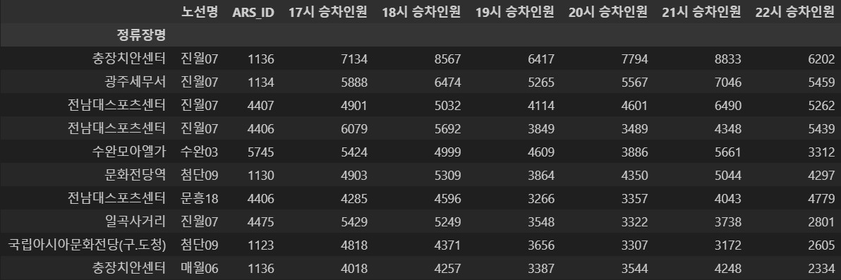
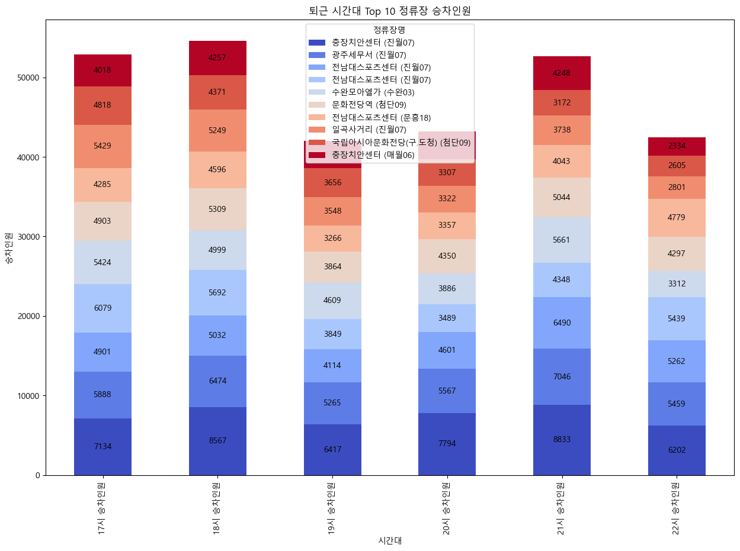
Part 3
데이터 분석 – 승차 혼잡도 분석
분석 시간대 : 퇴근 시간(17시 ~ 23시)
퇴근 시간에는 충장치안센터 정류장에서 진월07번 버스에서 가장 많이 승차하는 것을 확인할 수 있음
17 ~ 19시, 21시 ~ 22시 사이에 승차하는 사람들이 많다는 것을 알 수 있음
[퇴근 시간 승차 혼잡도 표]
[퇴근 시간 승차 혼잡도 막대 그래프]

Slide 11
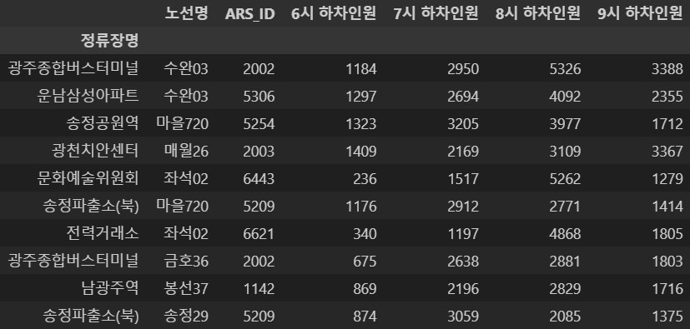
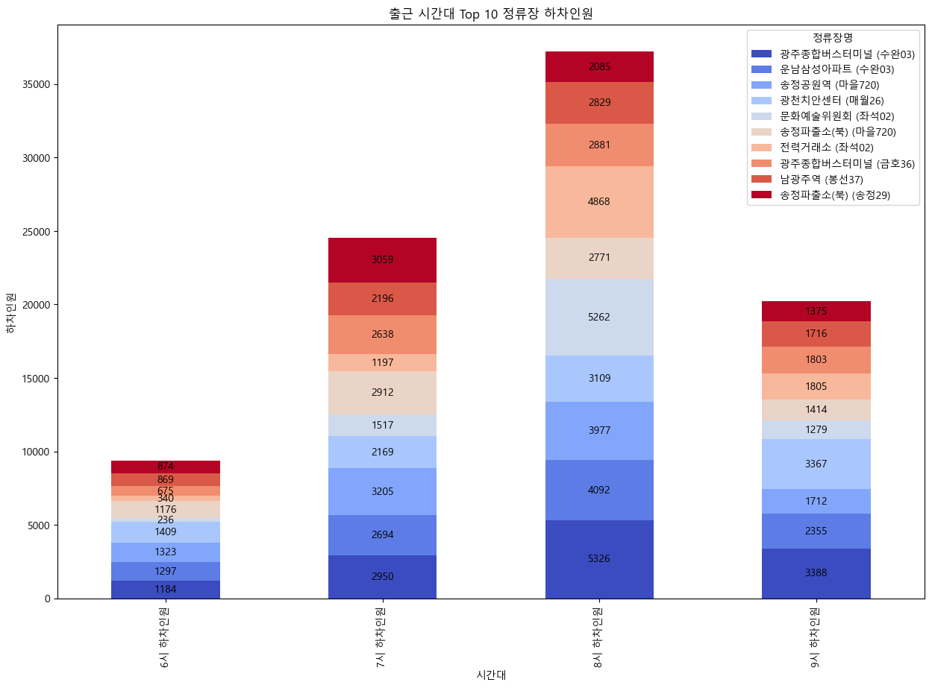
Part 3
데이터 분석 – 하차 혼잡도 분석
분석 시간대 : 출근 시간(6시 ~ 10시)
출근 시간에는 광주종합버스터미널 정류장에서 수완03번 버스에서 가장 많이 하차하는 것을 확인할 수 있음
08 ~ 09시 사이에 하차하는 사람들이 많다는 것을 알 수 있음
[출근 시간 하차 혼잡도 표]
[출근 시간 하차 혼잡도 막대 그래프]

Slide 12
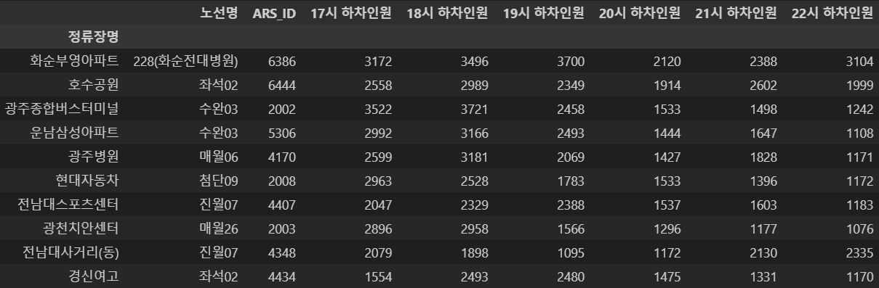
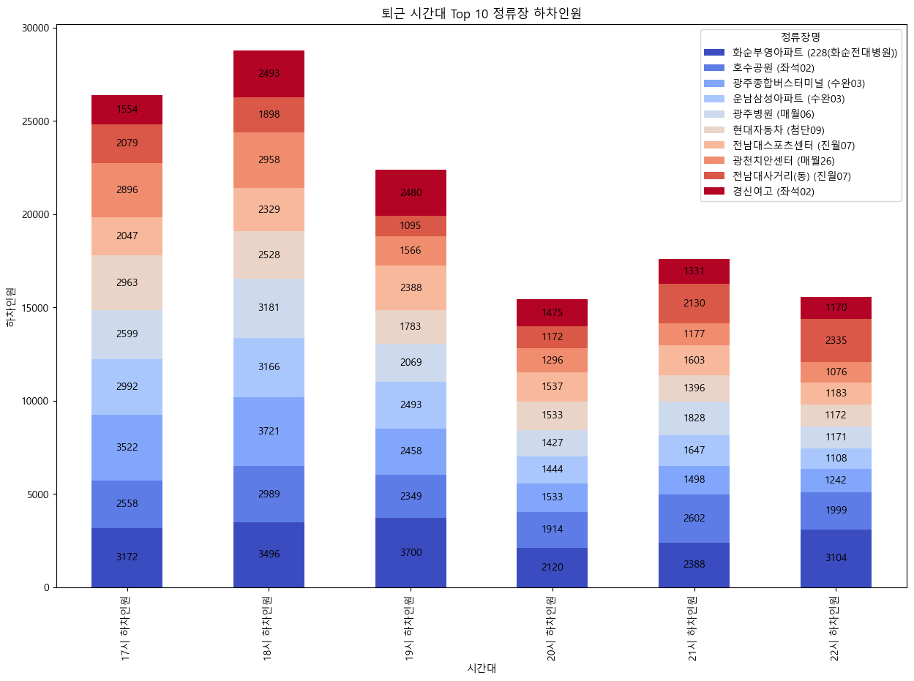
Part 3
데이터 분석 – 하차 혼잡도 분석
분석 시간대 : 퇴근 시간(17시 ~ 23시)
퇴근 시간에는 화순부영아파트 정류장에서 228(화순전대병원)번 버스를 가장 많이 하차하는 것을 확인할 수 있음
17 ~ 19시, 21시 ~ 22시 사이에 하차하는 사람들이 많다는 것을 알 수 있음
[퇴근 시간 하차 혼잡도 표]
[퇴근 시간 하차 혼잡도 막대 그래프]

Slide 13
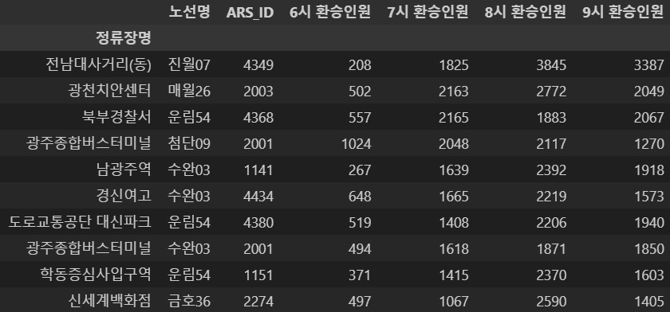
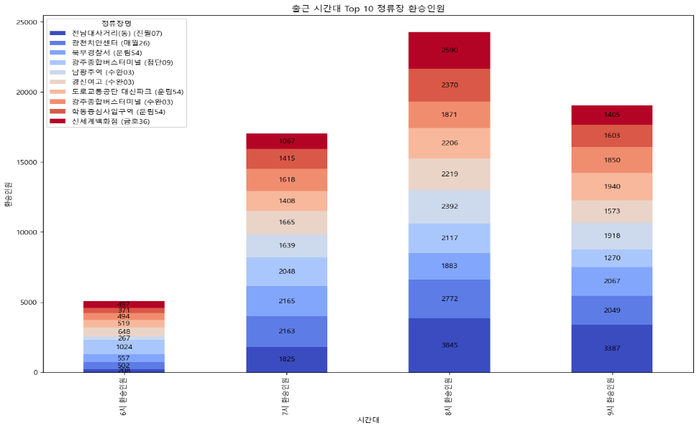
Part 3
데이터 분석 – 환승 혼잡도 분석
분석 시간대 : 출근 시간(6시 ~ 10시)
출근 시간에는 전남대사거리(동) 정류장에서 진월07번 버스에서 가장 많이 환승하는 것을 확인할 수 있음
08 ~ 09시 사이에 환승하는 사람들이 많다는 것을 알 수 있음
[출근 시간 환승 혼잡도 표]
[출근 시간 환승 혼잡도 막대 그래프]

Slide 14
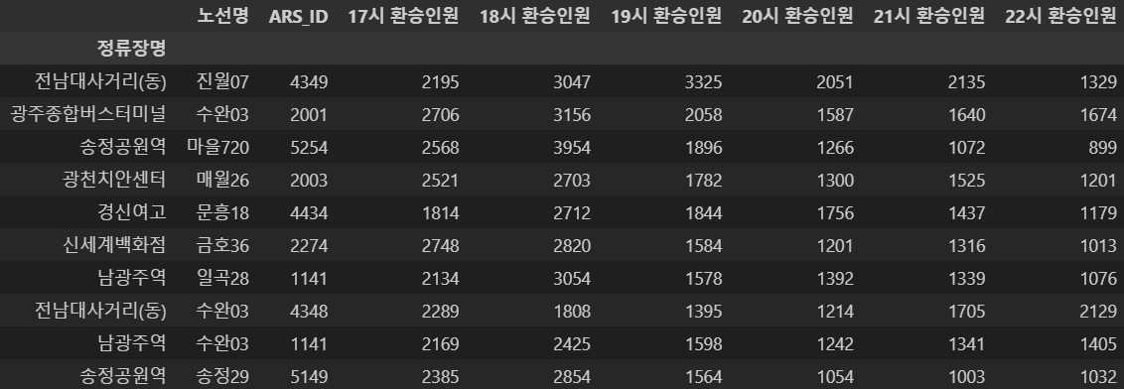
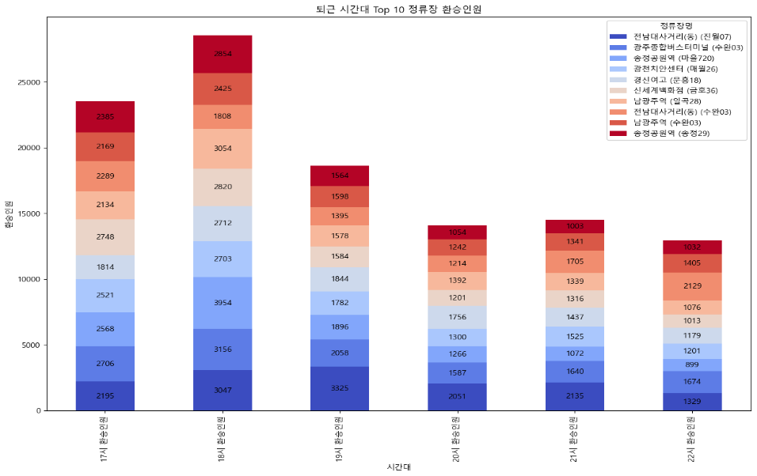
Part 3
데이터 분석 – 환승 혼잡도 분석
분석 시간대 : 퇴근 시간(17시 ~ 23시)
퇴근 시간에는 전남대사거리(동) 정류장에서 진월07번 버스를 가장 많이 환승하는 것을 확인할 수 있음
17 ~ 19시 사이에 하차하는 사람들이 많다는 것을 알 수 있음
[퇴근 시간 환승 혼잡도 표]
[퇴근 시간 환승 혼잡도 막대 그래프]

Slide 15
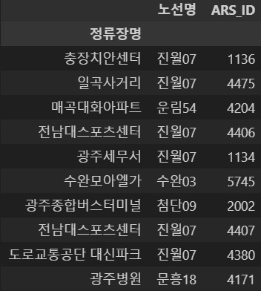
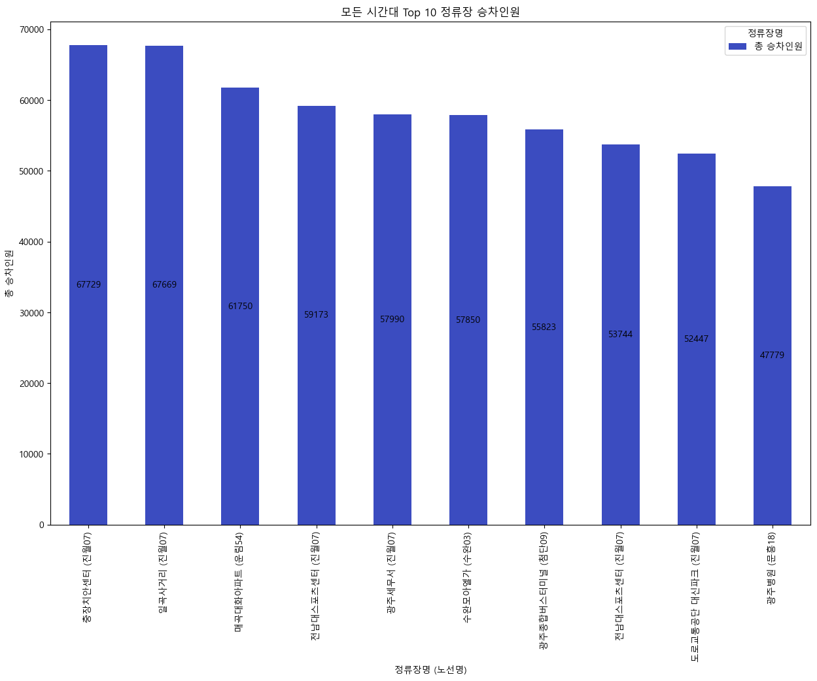
Part 3
데이터 분석 – 전체 시간대 승차, 하차, 환승 혼잡도 분석
승차
충장치안센터 정류장에서 진월07번 버스를 가장 많이 승차하는 것을 확인할 수 있음
진월07번 노선이 다수의 혼잡한 정류장에 포함되어 있어, 이 노선이 주요 교통 흐름에서 중요한 역할을 하고 있음을 알 수 있음
[전체 시간대 승차 혼잡도 표]
[전체 시간대 승차 혼잡도 막대 그래프]

Slide 16
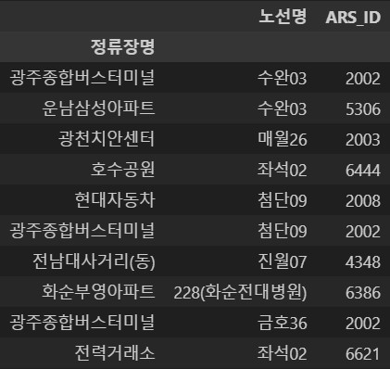
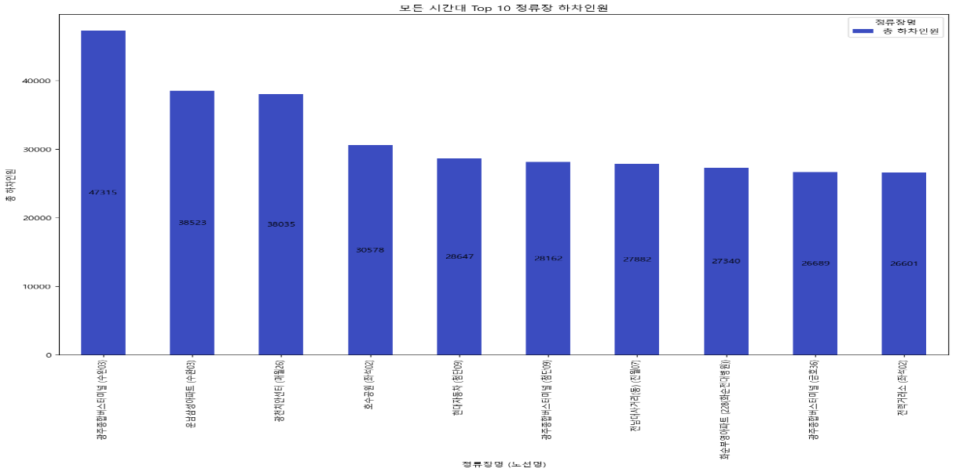
Part 3
데이터 분석 – 전체 시간대 승차, 하차, 환승 혼잡도 분석
하차
광주종합버스터미널 정류장에서 수완03번 버스를 가장 많이 하차하는 것을 확인할 수 있음
다른 노선인 첨단09번과 금호26번도 혼잡한 정류장에 두 번씩 포함되어 있지만, 수완03번 노선이 혼잡도에서 두드러지는 것을 확인할 수 있음
[전체 시간대 하차 혼잡도 표]
[전체 시간대 하차 혼잡도 막대 그래프]

Slide 17
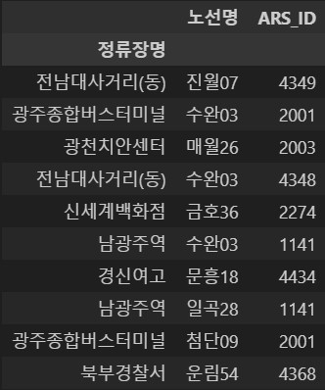
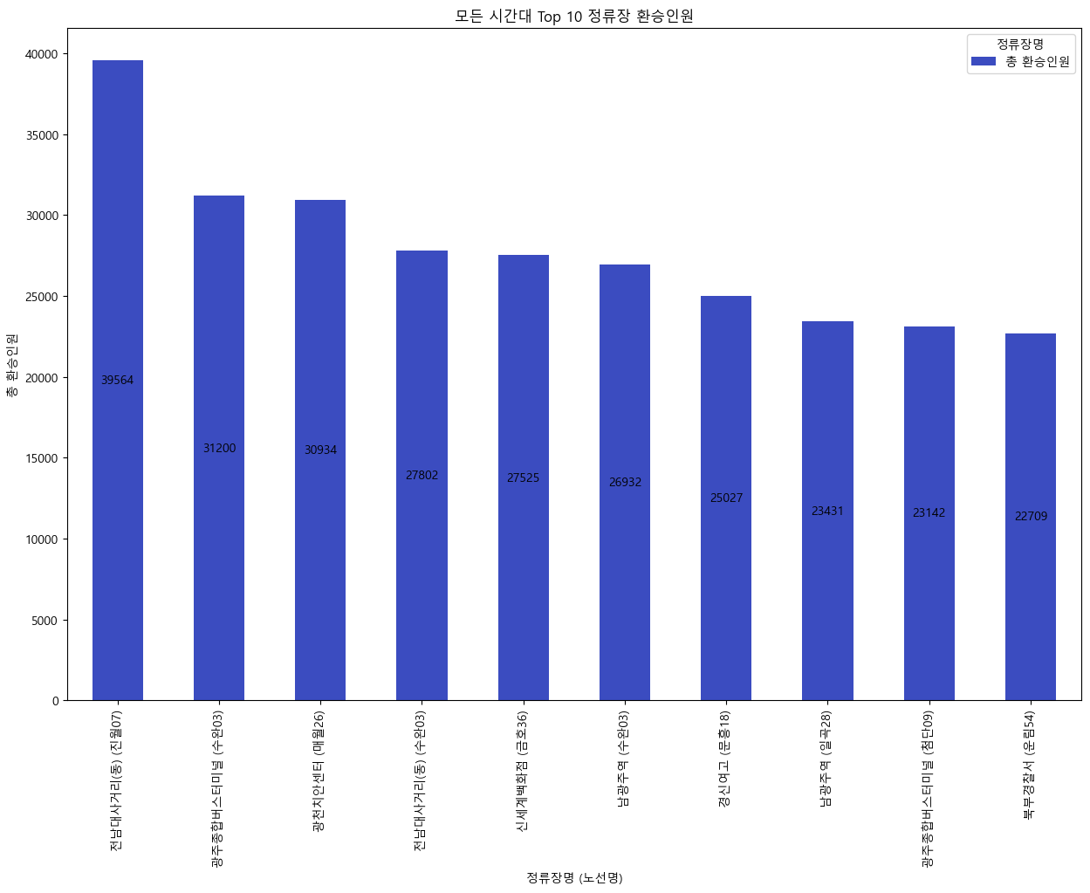
Part 3
데이터 분석 – 전체 시간대 승차, 하차, 환승 혼잡도 분석
환승
전남대사거리(동) 정류장에서 진월07번 버스를 가장 많이 환승하는 것을 확인할 수 있음
수완03번 노선이 다수의 혼잡한 정류장에 포함되어 있어, 이 노선이 주요 교통 흐름에서 중요한 역할을 하고 있음을 알 수 있음
[전체 시간대 환승 혼잡도 표]
[전체 시간대 환승 혼잡도 막대 그래프]

Slide 18
Part 4
분석 결론
ⓒSaebyeol Yu. Saebyeol’s PowerPoint

Slide 19
Part 4
분석 결론
• 진월07번 노선은 출근, 퇴근, 전체 시간대에서 모두 높은 혼잡도를 나타내며, 충장치안센터, 전남대사거리(동) 정류장에서 승차, 하차, 환승 모두 높은 인원을 나타냄.
• 수완03번 노선은 특히 하차에서 높은 혼잡도를 보이며, 광주종합버스터미널 정류장에서 높은 혼잡도를 나타냄.
• 윤림54번 노선은 출근 시간대에 매곡대화아파트 정류장에서 높은 승차 인원을 나타냄.
• 228번 노선은 퇴근 시간대에 화순부영아파트 정류장에서 높은 하차 인원을 나타냄.
주요 혼잡 노선
시간대별 혼잡도
관리 방안
• 출근 시간대: 7시 ~ 9시 사이에 혼잡도가 높아 이 시간대에 버스 배차를 늘려야 함
• 퇴근 시간대: 17시 ~ 19시 사이에 혼잡도가 높아 이 시간대에 버스 배차를 늘려야 함.
• 버스 배차 시간 조정: 분석 결과를 바탕으로 혼잡한 노선들과 출근 시간대와 퇴근 시간대에 배차 시간을 줄여 혼잡을 완화.
• 추가 운행 버스 배치: 혼잡도가 높은 노선에 추가 버스를 배치하여 승객 분산 효과를 기대.
• 승차, 하차, 환승에 대해 높은 혼잡도를 보이는 충장치안센터, 전남대사거리(동), 광주종합버스터미널, 매곡대화아파트, 화순부영아파트 정류장에 안전요원 배치
제안 사항

Slide 20

감사합니다.

